Slide 1
Древний рим

Slide 2
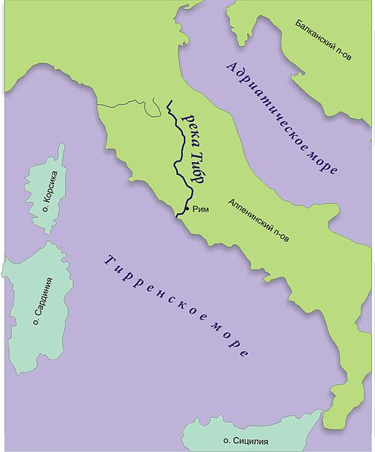
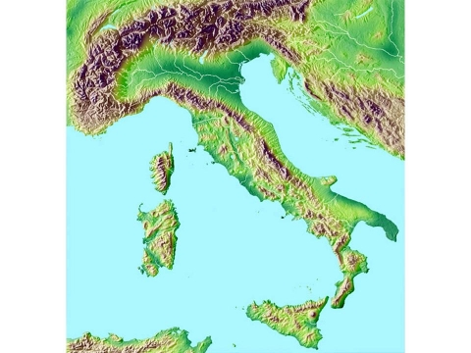

Slide 3
город Альба-Лонга
царь Нумитор
Амулий
Рея Сильвия

Slide 4
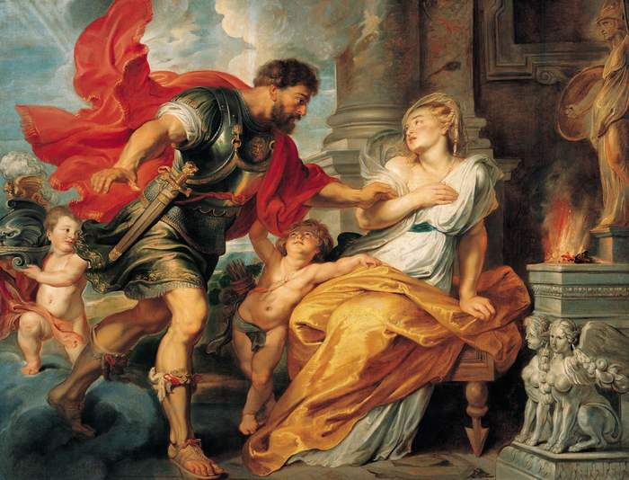
П. Рубенс «Марс и Рея Сильвия»

Slide 5
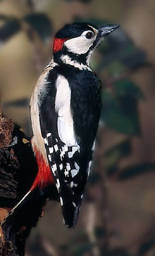
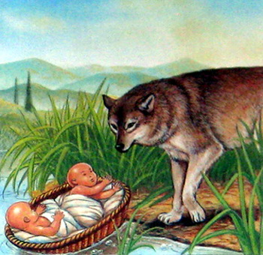
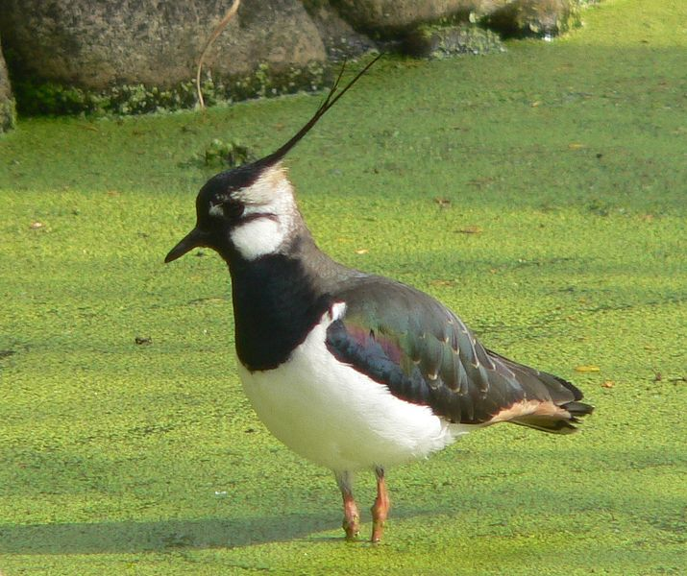

Slide 6
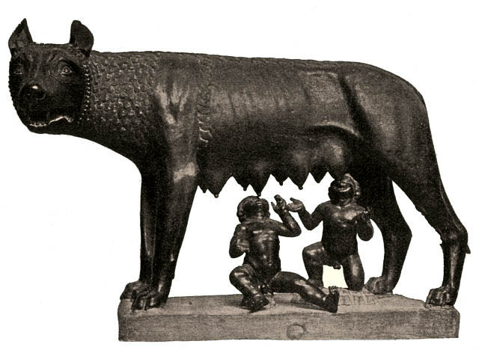
Капитолийская волчица

Slide 7
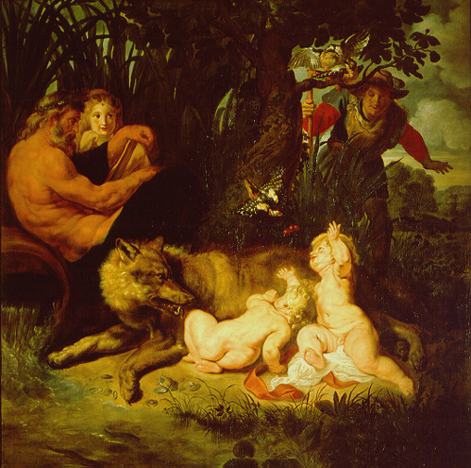
Фаустул (справа) находит Ромула и Рема, вскормленных волчицей, и дятла. Их мать Рея Сильвия и речной бог Тиберин находятся рядом. Рубенс «Ромул, Рем и волчица», 1616 г.

Slide 8
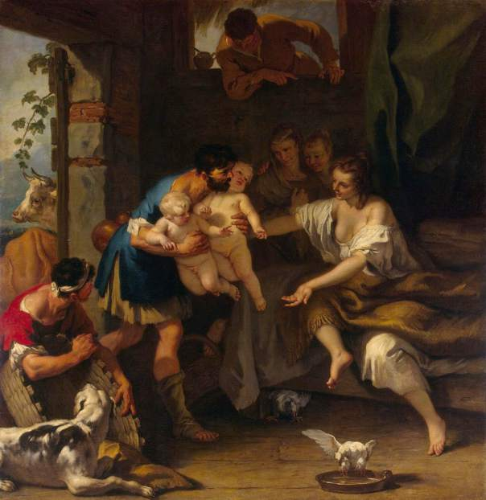

Slide 9
Roma (Рим)
21 апреля 753 г. до н. э.

Slide 10
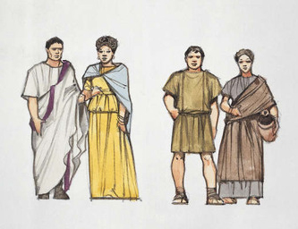
патриции
плебеи

Slide 11
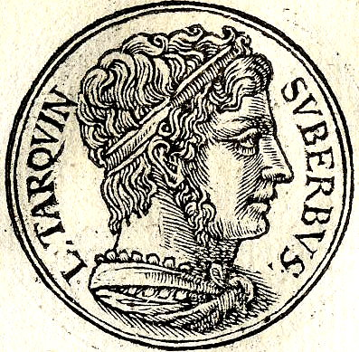
Тарквиний Гордый

Slide 12
республика
(«общественное дело»)
509 г. до н. э. – римляне
установили республику

Slide 13
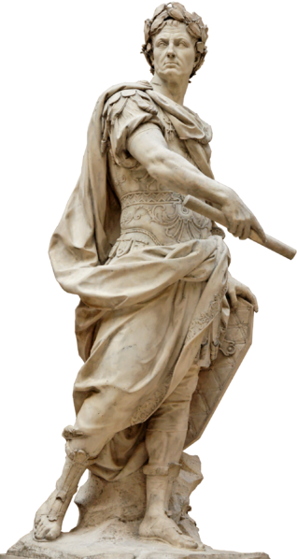
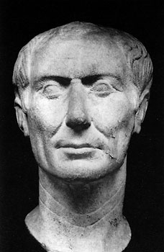
Гай Юлий Цезарь

Slide 14
Галлия
Предальпийская
Заальпийская

Slide 15
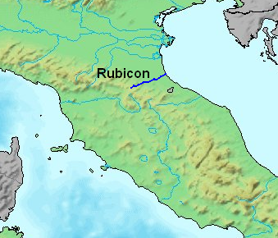
Река Рубикон

Slide 16
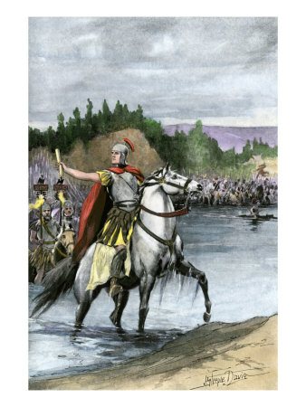
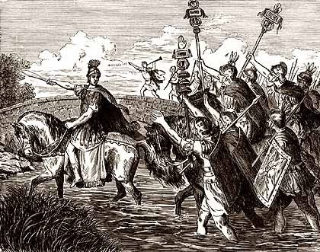
«Жребий брошен!»
Войско Цезаря переправляется
Через Рубикон. (49 г. до н. э.)

Slide 17
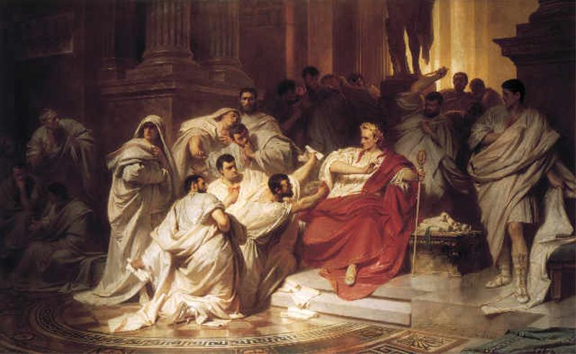
Убийство Цезаря (15 марта 44 г. до н.э.)

Slide 18
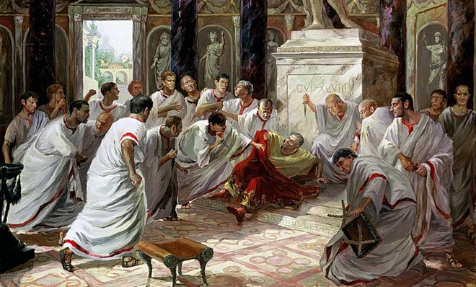
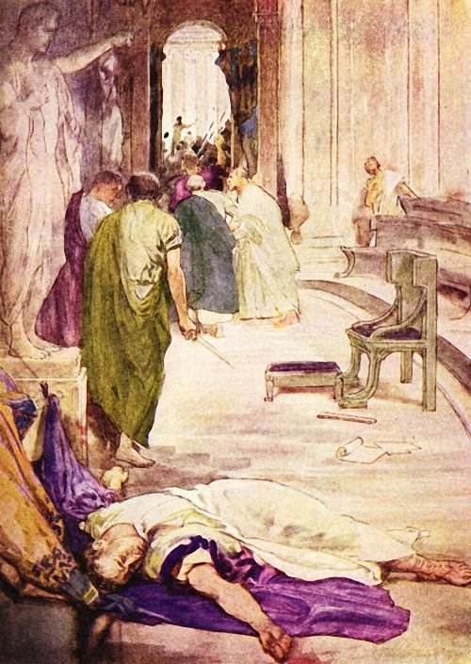

Slide 19
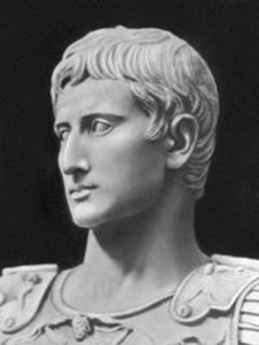
Октавиан август

Slide 20
Проверь себя.

Slide 21
На берегу какой реки
возник Рим?
Тибр

Slide 22
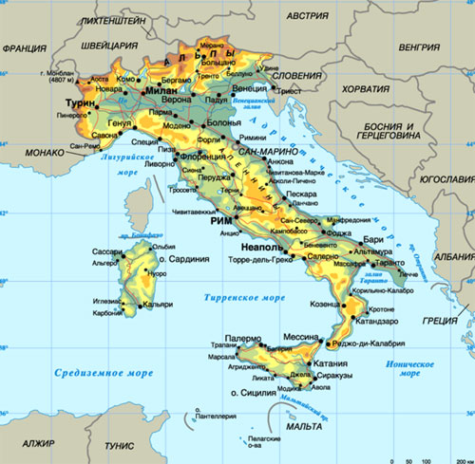
На каком полуострове
находится Италия?
Аппенинский полуостров

Slide 23
Кто, согласно легенде, стал
основателем и первым
царём Рима?
Ромул

Slide 24
Как называли себя потомки
древнейших жителей Рима?
патриции

Slide 25
Как называли жителей Рима,
которые были переселенцами
из завоёванных
Римом территорий, а также
из других областей Италии?
плебеи

Slide 26
Что произошло в 509 г. до н. э.?
Римляне установили
республику.

Slide 27
Как переводится слово
республика?
«общественное дело»

Slide 28
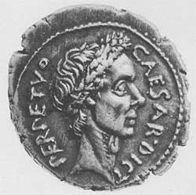
Кому сенат даровал
пожизненно звание
диктатора?
Гай Юлий Цезарь

Slide 29
Как называется река,
через которую перешёл
Цезарь с войском
в 49 г. до н.э.?
Рубикон

Slide 30
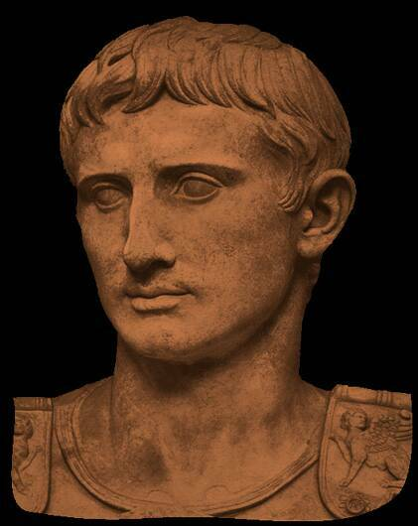
Кто стал первым
единовластным
императором
Римской империи?
Октавиан Август

